Slide 1
고대악세를 효율적인
유물악세로 대체하기
작성자: 데빌헌터다람쥐

Slide 2
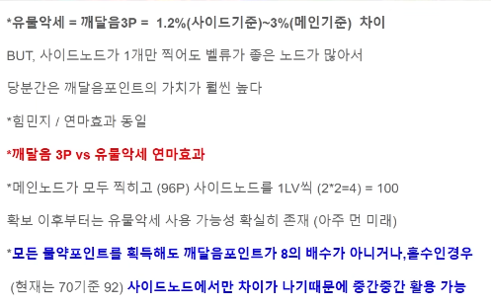
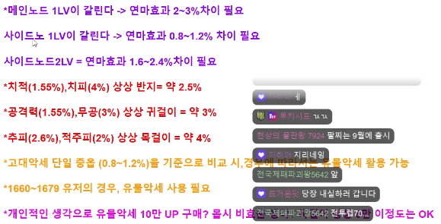
선행자료: 포피셜 - 새로운 도파민 티어4 악세 등장! 4티어 악세 연마 효과 보는 방법(옵션, 유물 vs 고대 악세 비교) - 포셔의 로스트아크 설명회
https://www.youtube.com/watch?v=vIlhbhPwA30&t=58s

Slide 3
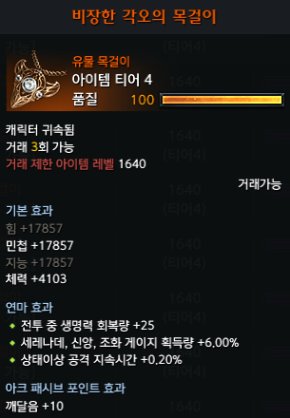
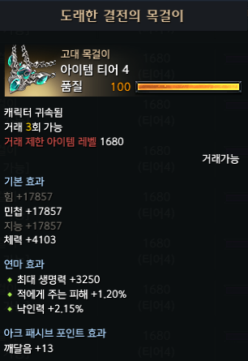
고대악세와 유물악세 차이
힘민지 체력차이 x 깨달음 3p만 차이난다

Slide 4
2막 이전 1680 셋팅
고대악세와 유물악세 풀셋 기준 깨달음 15p 차이
고대악세: 메인노드 2렙 + 사이드노드 2렙 92p
유물악세: 메인노드 0렙 + 사이드노드 2렙 77p
고대악세 없이는 메인노드 X
메인노드 2렙의 성능 때문에 고대 풀셋 떡작이라도 끼는게 어지간하면 더 쌔다.

Slide 5
아브렐슈드 2막 핵심 보상
카르마의 잔영 깨달음포인트 수급 1p~6p
기존 92p 만렙기준 98p 메인노드 3렙 + 사이드노드 1렙 가능
노말 3주차인 지금 기준으로 도약 1랭크(2p) + 깨달음 2랭크(2p)를 찍을 수 있다.
고대 풀셋 기준으로 메인노드 2렙 + 사이드노드 3레벨(6p) 가능 94p
여기서 메인노드2렙을 유지하면서 사이드노드를 포기하고 좋은 옵션의 유물 악세를 낀다면?

Slide 6
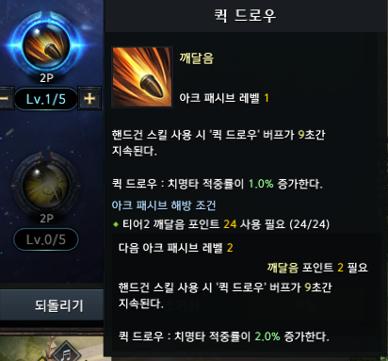
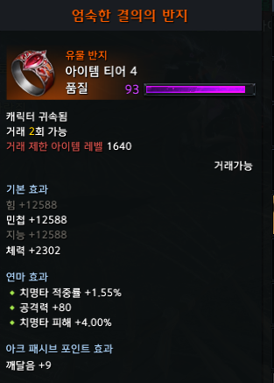
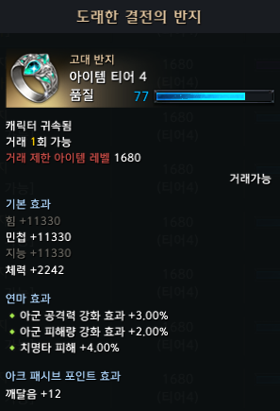
예시 : 데빌헌터(핸드거너)
사이드노드 깨달음 포인트의 가치 : 2p = 치적 1% , 1p = 치적 0.5 %
깨달음 포인트 3p = 치명타 적중률 1.5 % = 상 단일
유물 상 상 -> 고대 상단일과 성능이 같다.

Slide 7
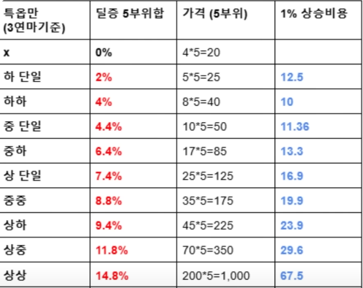
성능 비교표에서의 위치
참고자료: 포피셜 스펙업 - 고대악세
유물악세와 비교
고대 하단일 = 유물 상 하 (비추천)
고대 중단일 = 유물 상 중 ▲
고대 상단일 = 유물 상 상 ★

Slide 8
매물 비교
1번 유물 상상 - 고대 상단일 2번 / 3번

Slide 9
고대악세와 유물악세 정리
가격: 고대 (2~3배 차이) >>> 유물
성능: 깨달음 사이드노드에 따라 효율이 다르지만
데빌헌터(핸드거너)기준
고대 상 하 (유물로 절대 못이김)>>>>>>>>
유물 상 상 = 고대 상단일> 유물 상 중 = 고대 중단일 >
고대 하단일 (떡작 가격과 같음)=유물 상 하 >
고대 떡작= 유물 상단일(80렙 기준 살 가치가 없음)

Slide 10
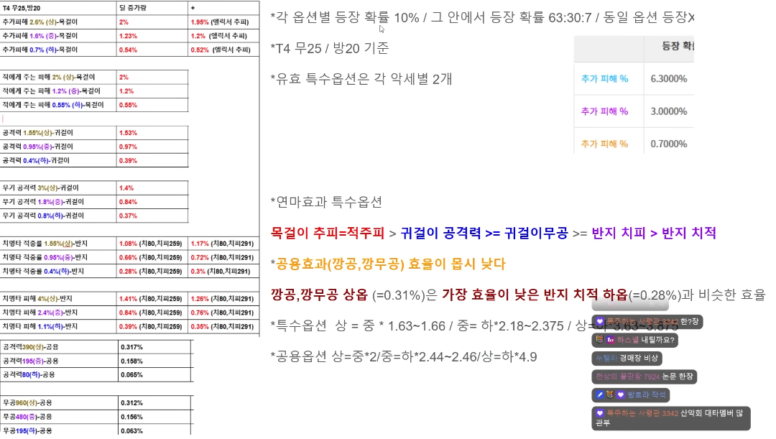
참고자료: 포피셜- 악세 옵션별 딜증가 수치

Slide 11
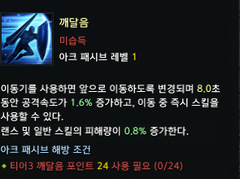
예외사례1: 사이드노드에 가치가 높은 경우
사이드노드가 유틸의 큰 영향을 끼치는 경우
워로드 : 앞대쉬의 가치 = ? 매우 높음
사이드노드 2p 필수
카르마 5랭크 때쯤에나 유물 1부위 정도 바꿀 수 있지만 당장은 힘듬

Slide 12
예외사례2 : 서포터
메인노드의 2렙의 가치도 좋지 않고 사이드노드 2렙도 좋지 않다.
메인노드 1렙 + 사이드노드 1렙(아덴 사용시 낙인) 2개만 찍어도 별 차이가 없다.
깨달음 82p만 필요하기 때문에 고대악세를 굳이 무리해서 맞출 필요도 없다.
많은 서포터들이 이미 단일특옵 성능이 좋은 옵션의 유물 악세를 섞어쓰고 있다. (낙인력 8퍼 목걸이)
단일 옵션은 엄청 싸고 특옵 겹친 반지(아공강, 아피강)는 유물도 비싸다.

Slide 13
결론:이 직업은 특정 시기에 유물악세가 고대악세보다 좋다
예시: 데빌헌터는 아브노말3주차에 상상 옵션2개가 중 단일 2개보다 쌔다
(핸드거너) 깨달음+2p일때 유물 반지2개 고대 반지 2개
여러 가지 조건들을 고려하면서 악세를 맞추면 합리적으로 스펙을 올릴 수 있다.
? 는 ? 에 ? 가 ? 보다 좋다

Slide 14
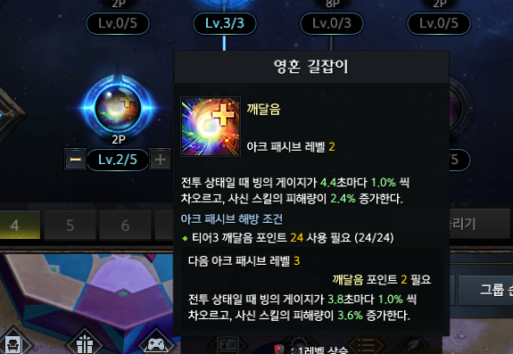
중요포인트: 직업에 따라 깨달음 1p의 가치가 얼마인가?
계산에 따라서 깨달음의 가치가 높을 수도 작을 수도 있다.
자세한 수치는 각 직업마다 계산하고 연구하는 사람들이 많다.
정리해주는걸 기다리자.
예시: 소울이터는 ? 에 ? 가 ? 보다 좋다
(만월)
2p = 1.2 피증 + α(빙의 게이지)
1p = 0.6 피증 + α

Slide 15
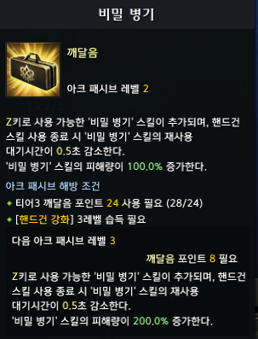
반박포인트: 유물악세로는 메인노드 3렙을 못찍는데?
어차피 메인노드 3렙 찍으려면 사이드노드 없이
카르마 깨달음 포인트 4랭크를 찍어야 한다.
그 전에 아브 하드를 깨기 위해 스펙업 하는게 중요하다.
그리고 카르마 깨달음 포인트 5랭크일때 한 부위 더 유물 악세로 올릴 수 있다.
메인노드만 3렙인 깡통보다 메인노드 2렙 + 좋은 옵션을 끼고
아낀 골드로 다른 스펙업을 하면 된다. 100 200 300
뭐가 더 쌘지는 허수아비쳐서 비교하고 그때 가서 갈아타도 된다.

Slide 16
이 방법을 추천하는 가장 큰 이유
눈치 챈 사람은 알겠지만
유물악세를 거래 가능 횟수가 남아있는 걸로 산다.
여러 부위 사놓고 뭐가 더 센지 비교해보고
고대 상단일이나 그 이상으로 갈아타면서 부캐에게 물려준다
1640부캐가 1660찍는 순간 상상*5 낀 노기르의 왕
횟수가 2회라면 1680까지 잘 쓰다가 고대악세로 갈아타면서
새로운 부캐한테 또 물려준다

Slide 17
한줄 요약
좋은 옵션의 유물 악세를 섞어서 끼면 좋다. (추천 매물 : 상 상 유물악세)

